Slide 1
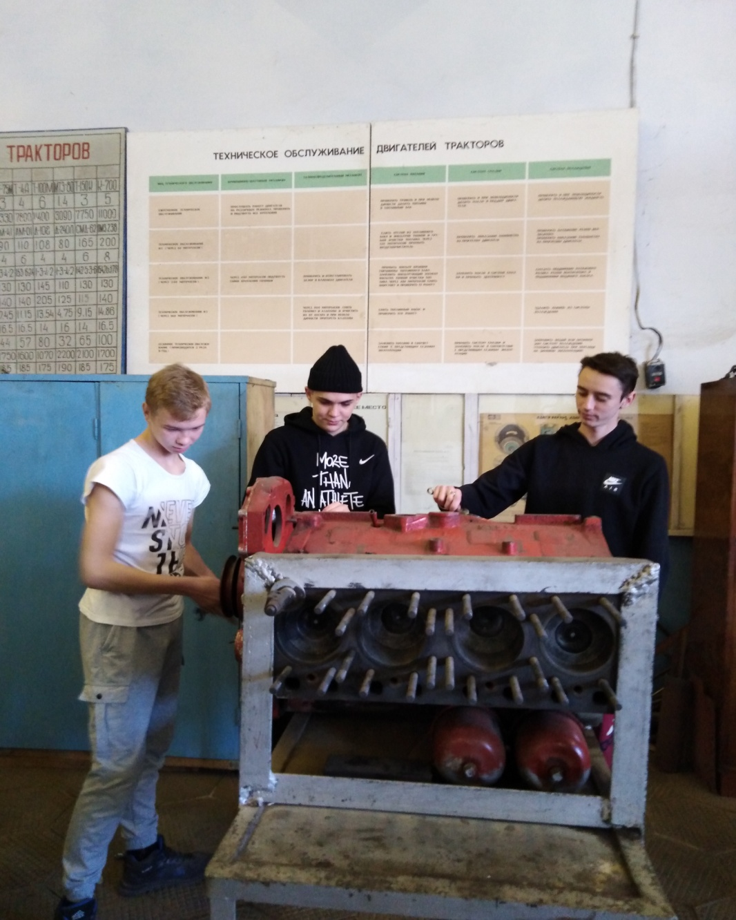
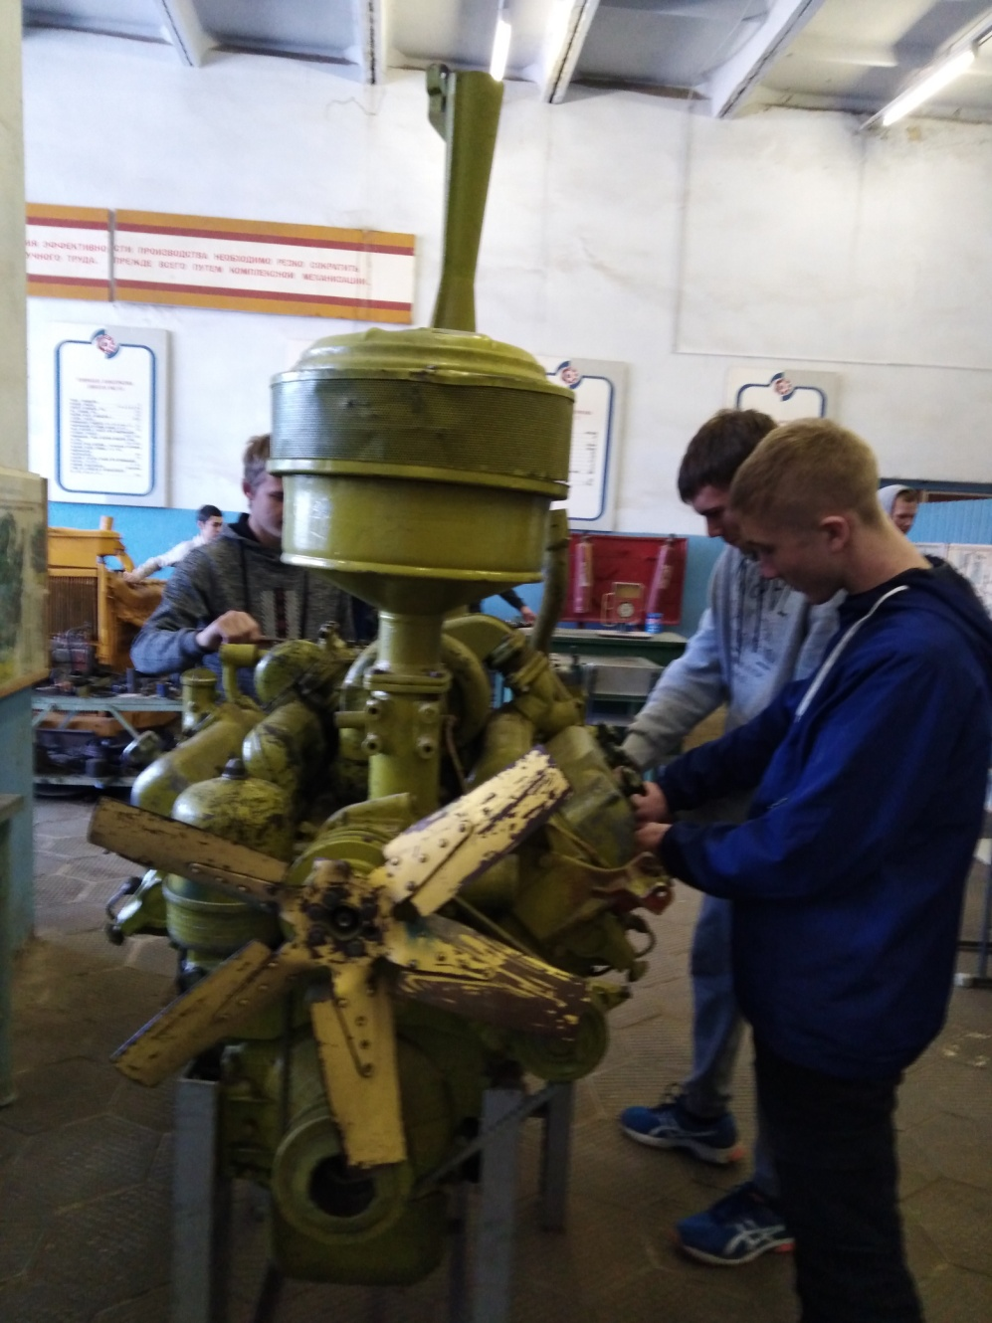
Студенты гр. 31 на Л.П.З. изучают устройство двигателя

Slide 2
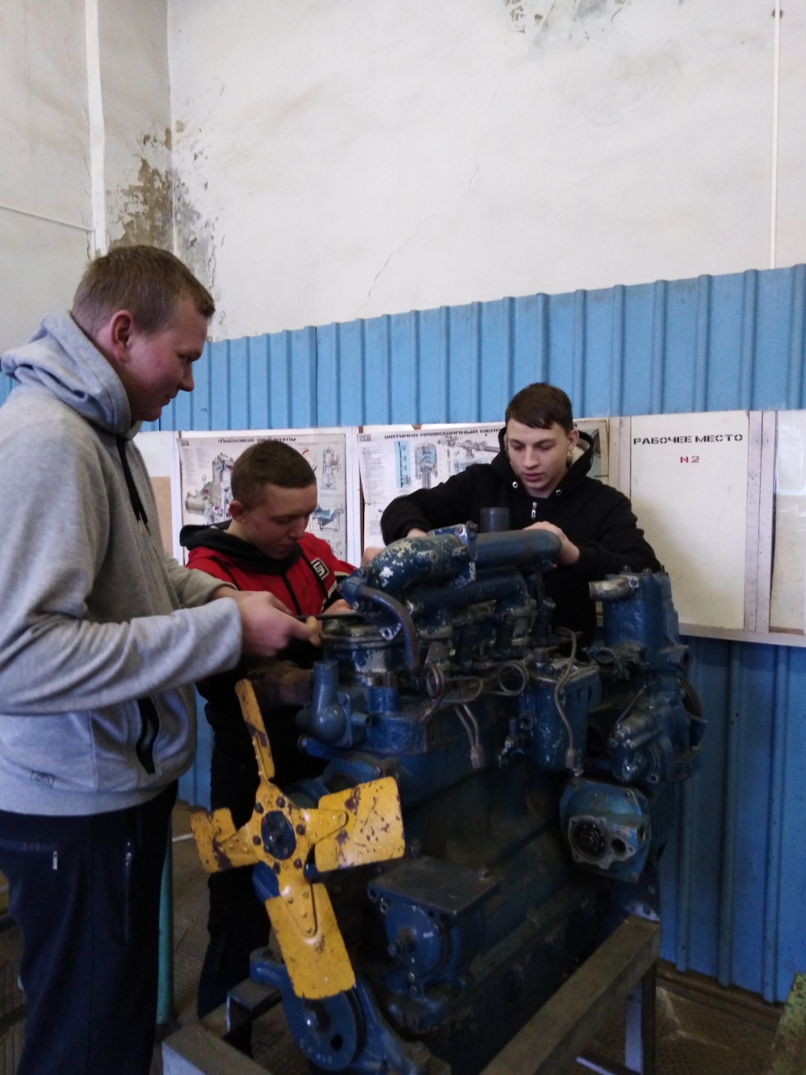
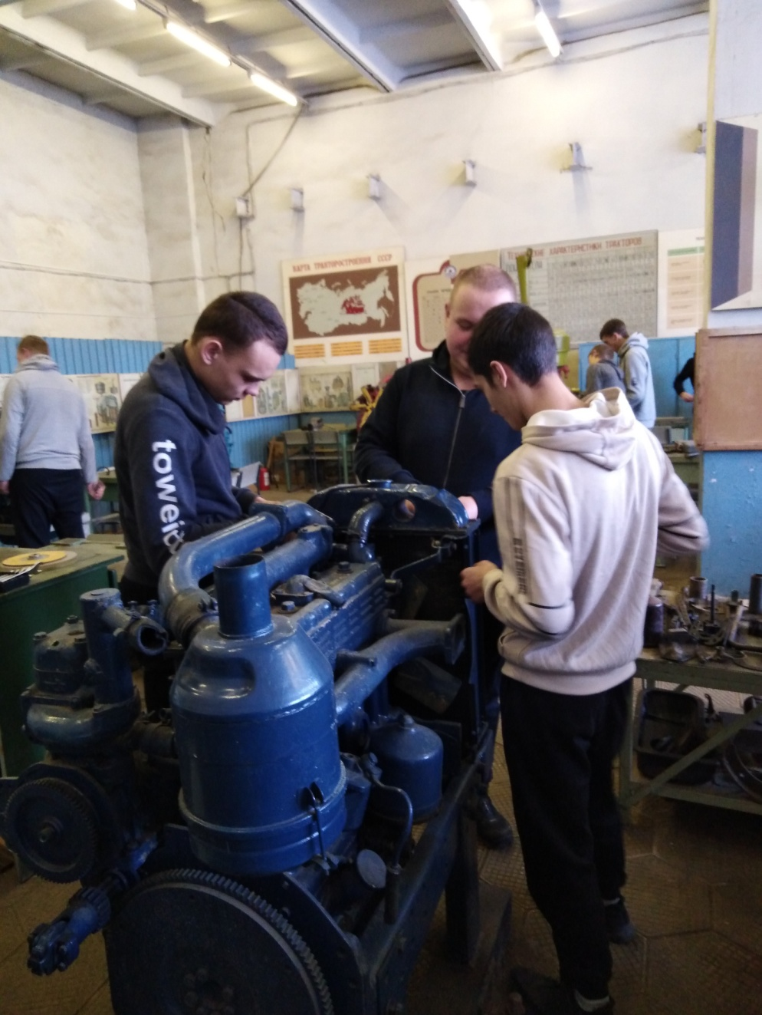
Студенты гр. 31 на Л.П.З. изучают устройство двигателя

Slide 3
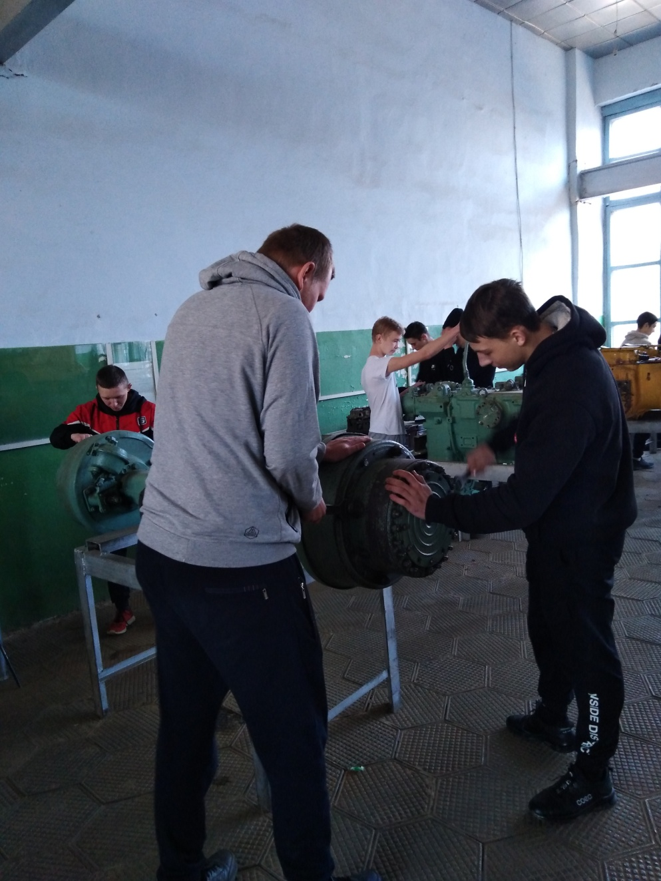
Студенты группы 31 в лаборатории изучают устройство трансмиссии тракторов

Slide 4
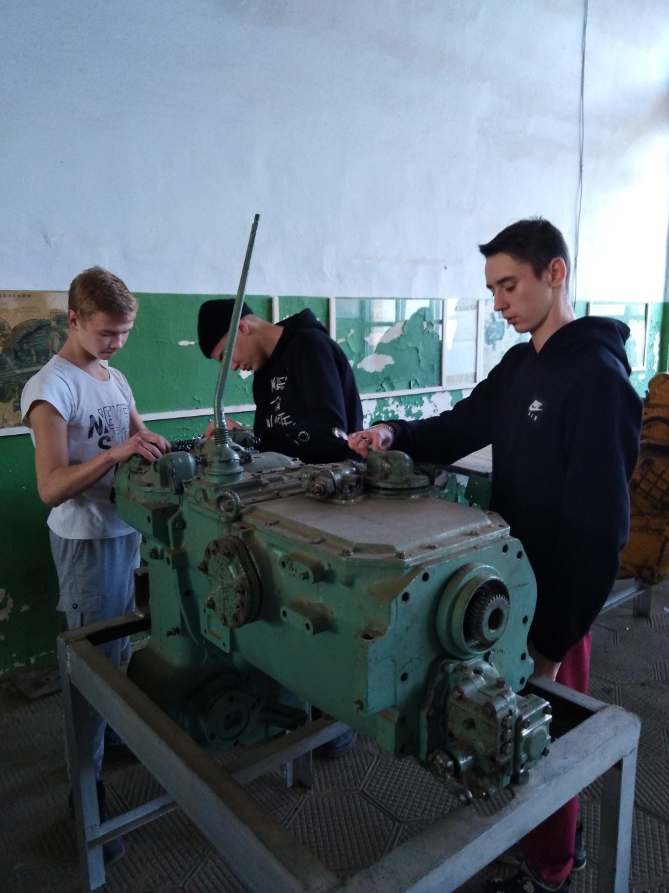
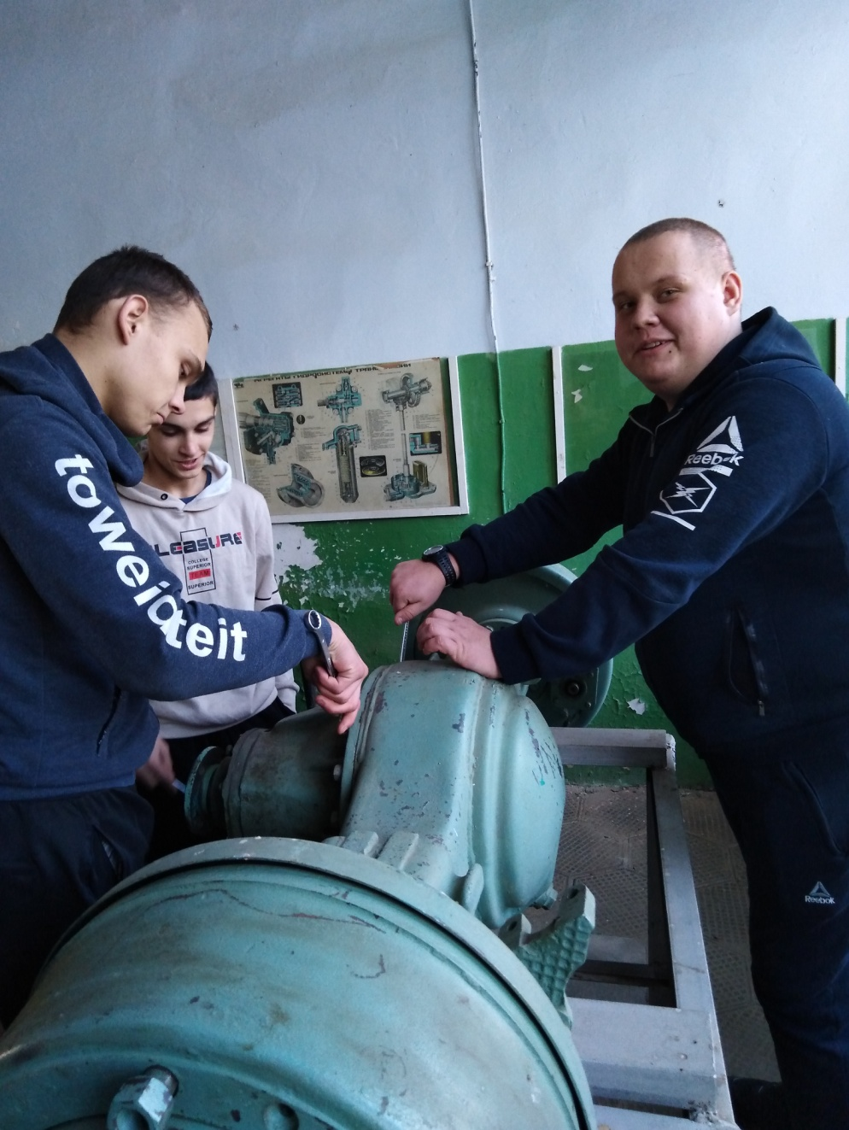
Студенты группы 31 в лаборатории изучают устройство трансмиссии тракторов

Slide 5
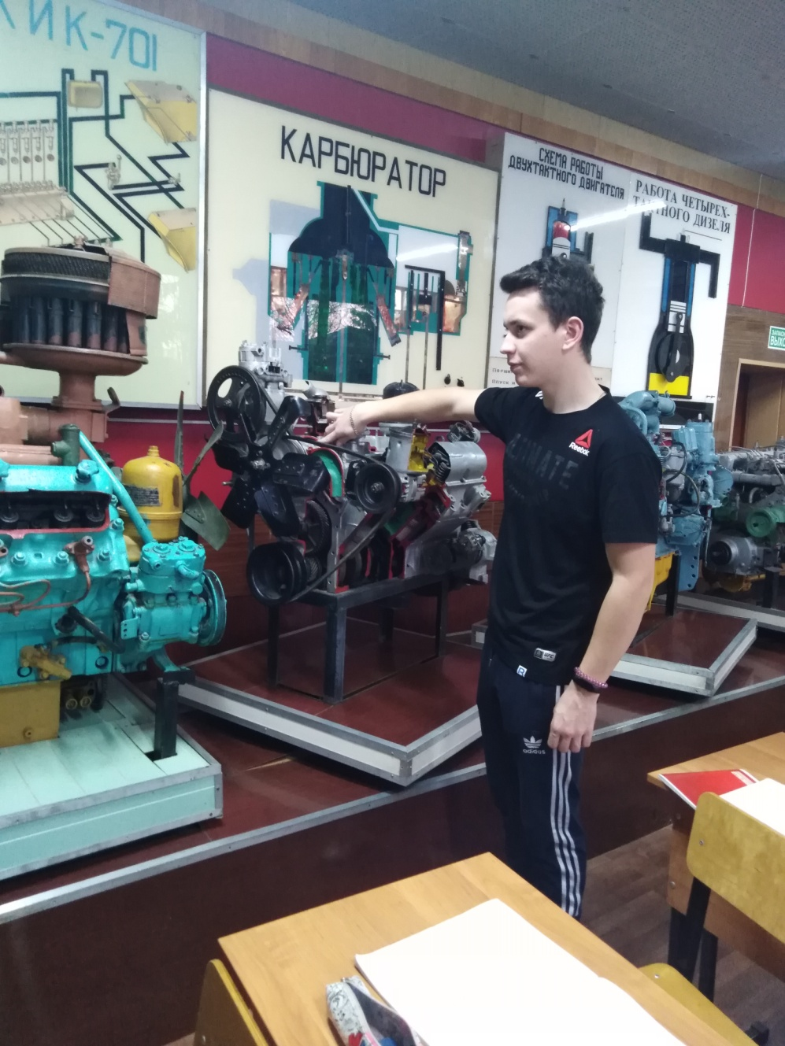
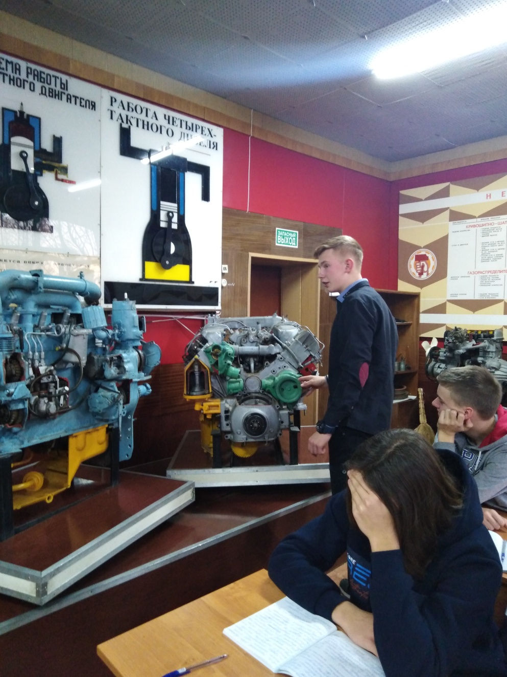
Теоретические занятия по изучению устройства тракторов и автомобилей в 21 группе

Slide 6
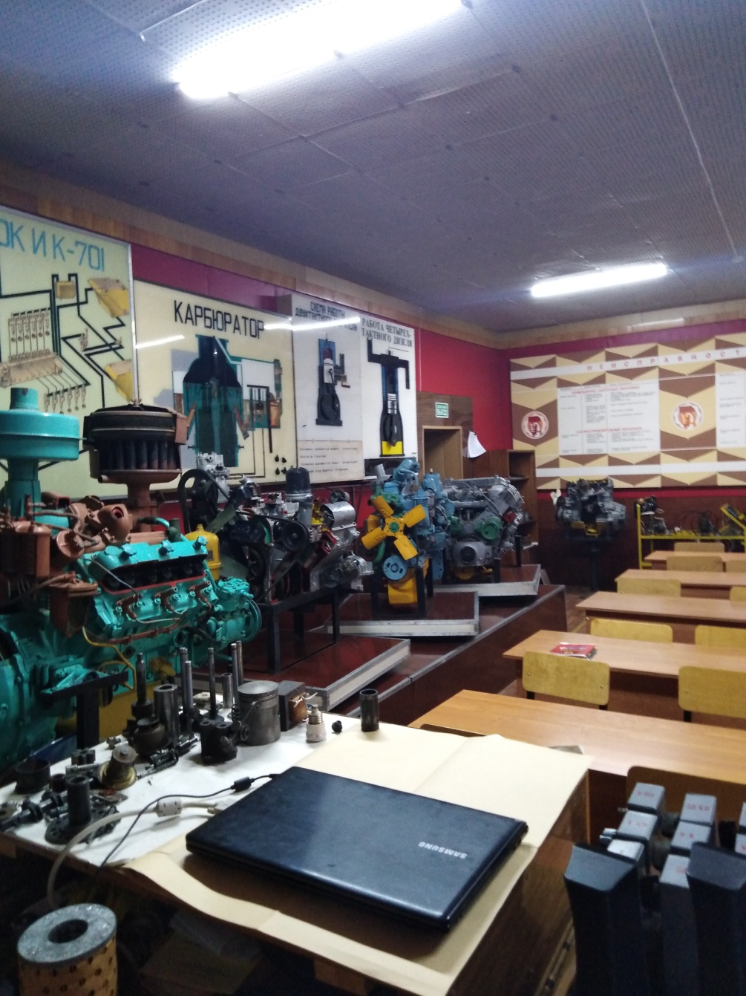
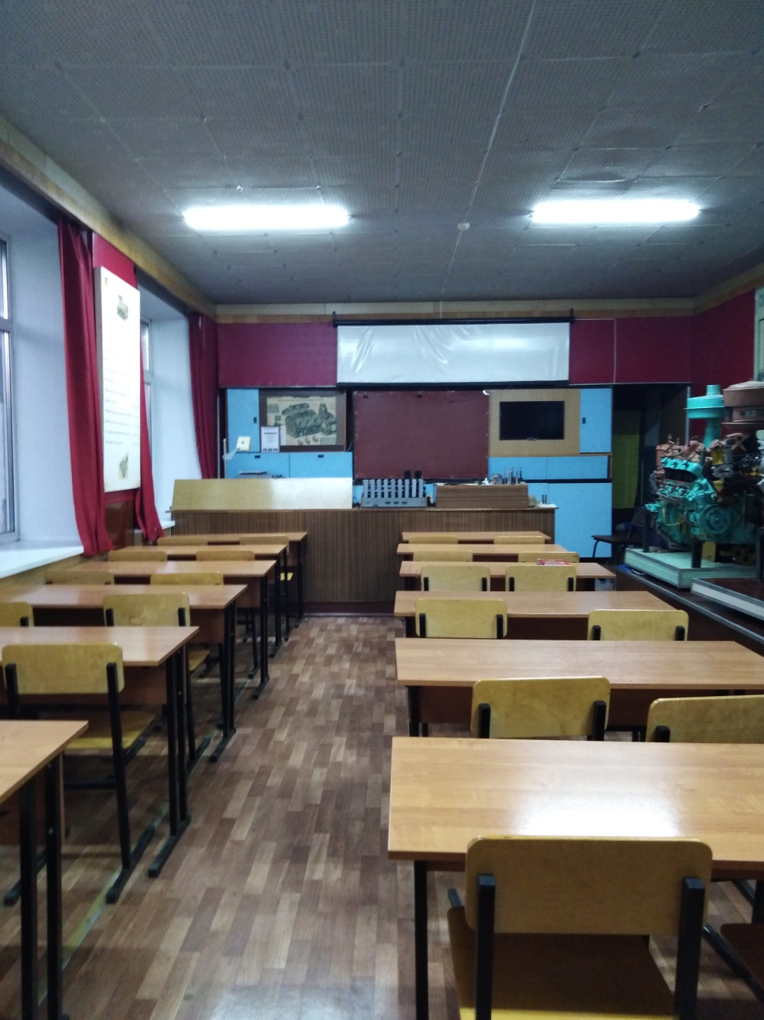
Материально – техническое оснащение кабинета по изучению устройства тракторов и автомобилей

Slide 7
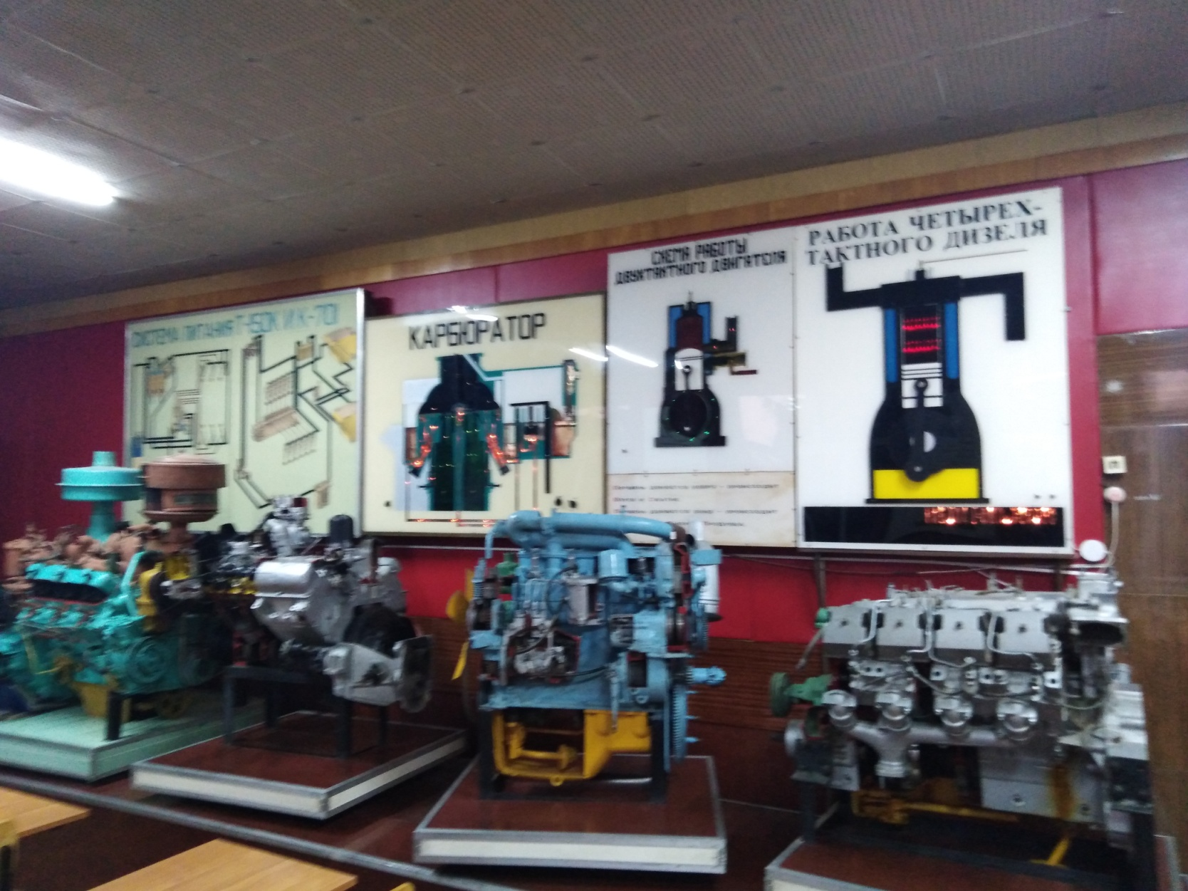
Материально – техническое оснащение кабинета по изучению устройства тракторов и автомобилей

Slide 8
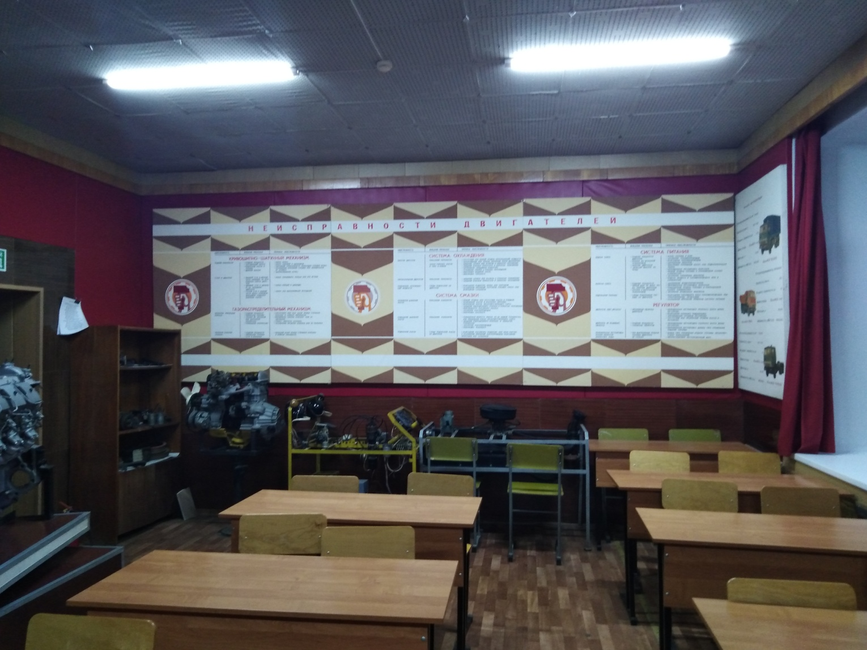
Материально – техническое оснащение кабинета по изучению устройства тракторов и автомобилей

Slide 9
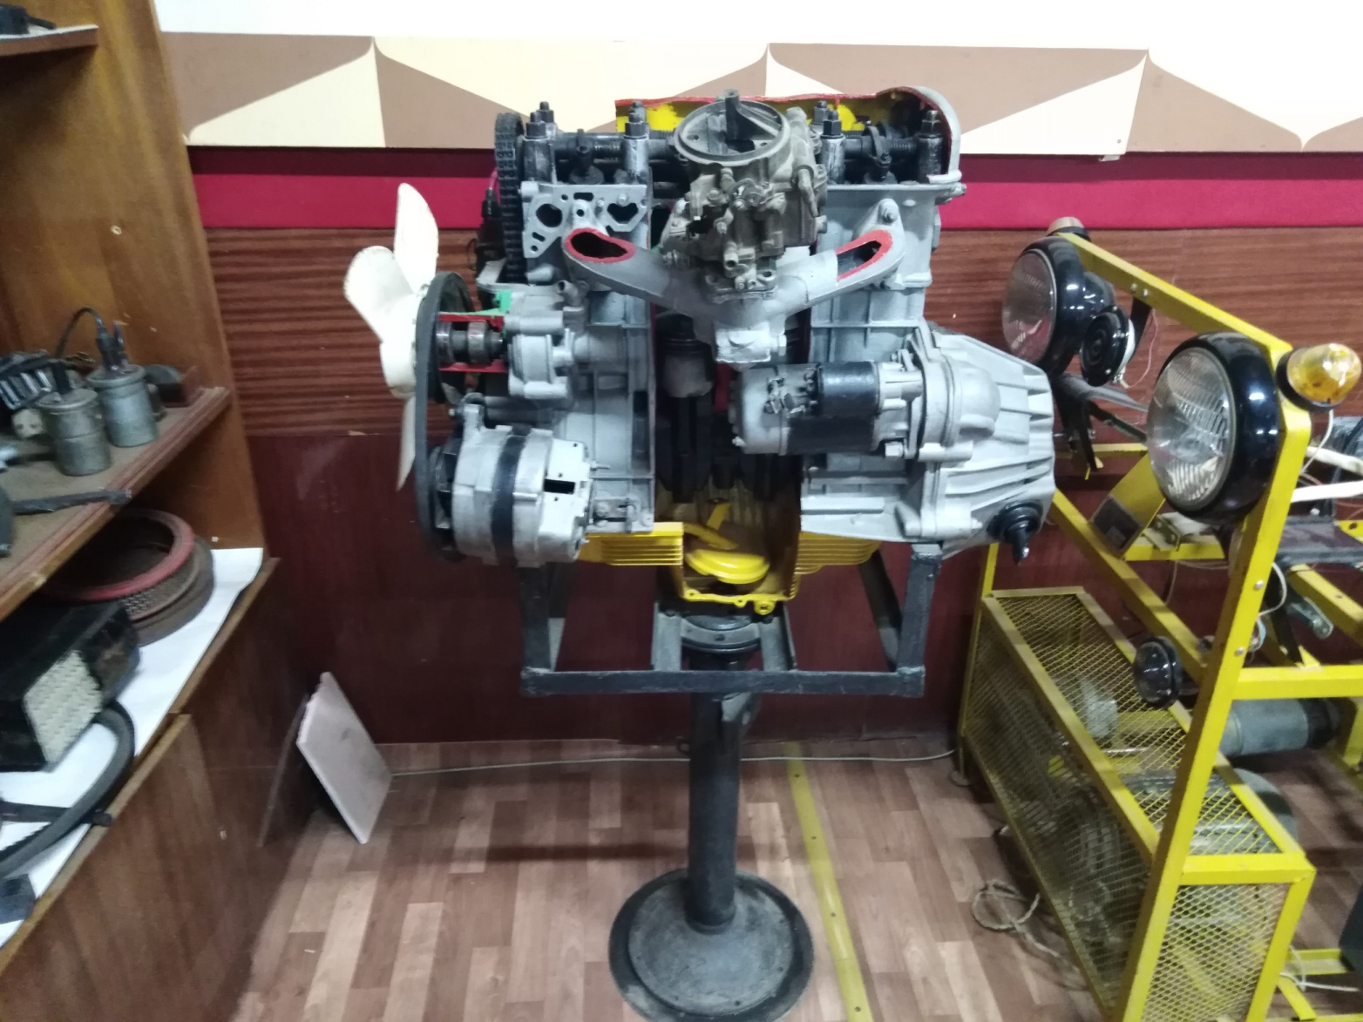
Материально – техническое оснащение кабинета по изучению устройства тракторов и автомобилей

Slide 10
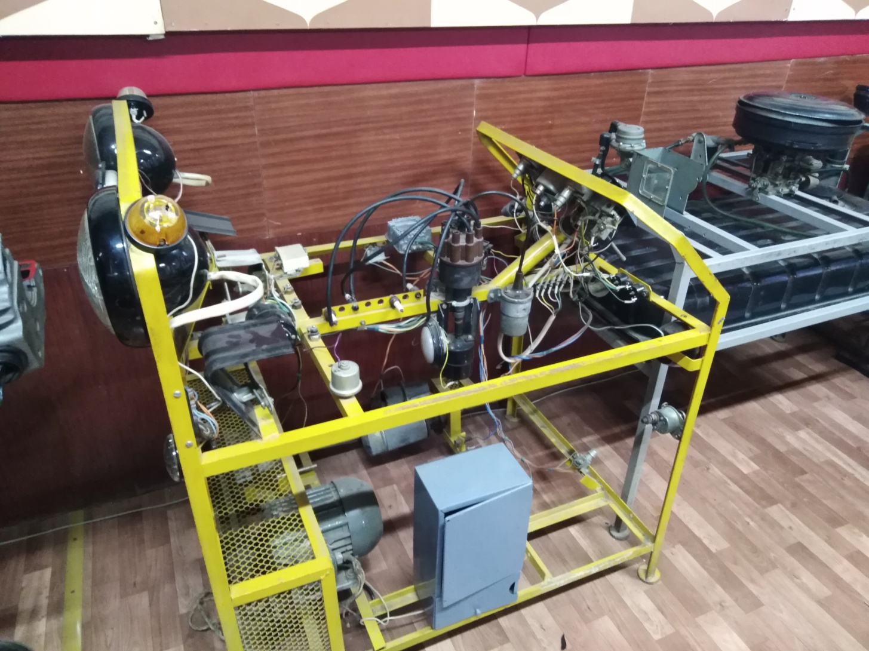
Материально – техническое оснащение кабинета по изучению устройства тракторов и автомобилей

Slide 11
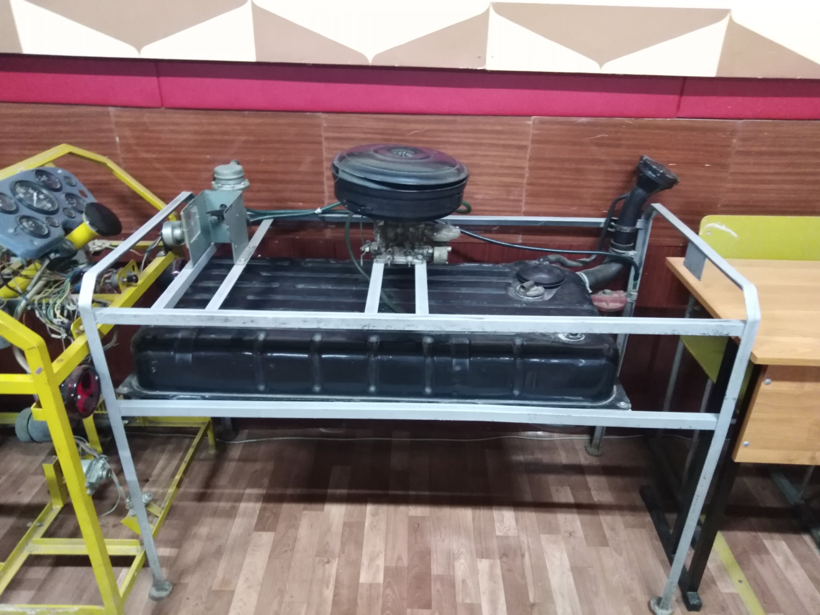
Материально – техническое оснащение кабинета по изучению устройства тракторов и автомобилей

